Slide 1

Thứ … ngày … tháng … năm 2022
TẬP ĐỌC
HƠN MỘT NGHÌN NGÀY VÒNG QUANH TRÁI ĐẤT
Trang 114

Slide 2


KHỞI
ĐỘNG

Slide 3
ÔN LẠI KIẾN THỨC
Câu 1 : Trong bài Đường đi Sa Pa, cho biết bài có nội dung chính là gì ?
Ca ngợi Đường đi của Sa Pa rất đẹp.
Ca ngợi sự xấu xí của Sa Pa.
Ca ngợi sự độc đáo của Sa Pa.
Câu 2 : Trong bài Trăng ơi… Từ đâu đến ?, cho biết bài có nội dung chính là gì ?
Bài thơ ca ngợi tình cảm yêu mến của tác giả với ánh trăng.
Bài thơ nói lên tác giả là người đã chế ra ánh trăng.
Không có đáp án.

Slide 4
KHÁM
PHÁ

Slide 5
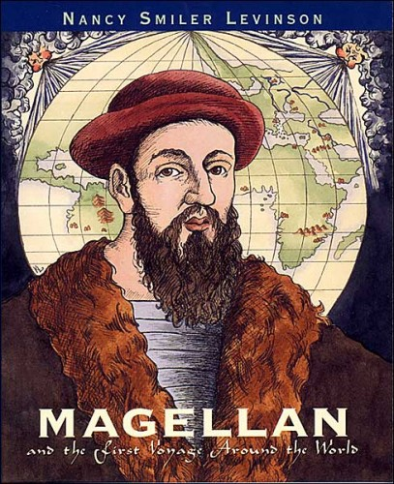
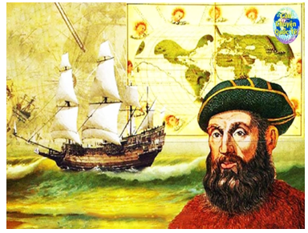
Tập đọc
Hơn một nghìn ngày vòng quanh trái đất
(Theo TRẦN DIỆU TẤN và ĐỖ THÁI)
Ma-gien-lăng sinh năm (1480 – 1521) là người đã thực hiện chuyến đi đầu tiên vòng quanh thế giới bằng đường biển từ năm 1519 đến năm 1522. Nhà thám hiểm người Bồ Đào Nha (Ma-gien-lăng) được cho là người đầu tiên đi vòng quanh thế giới qua đường biển, nhưng trên thực tế thì hành trình của ông hơi phức tạp một chút. Ông khởi hành vào tháng 9 năm 1519, với nỗ lực lớn nhằm tìm ra một tuyến đường biển đi từ phương Tây tới vùng Đông Ấn giàu hương liệu, mà ngày nay là vùng Indonesia.

Slide 6
LUYỆN
ĐỌC

Slide 7
Hơn một nghìn ngày vòng quanh trái đất
Ngày 20 tháng 9 năm 1519, từ cảng Xê-vi-la lớn giong buồm ra khơi. Đó là hạm đội do Ma-gien-lăng chỉ huy, với nhiệm vụ khám phá con đường trên biển dẫn đến những vùng đất mới.
Vượt Đại Tây Dương, Ma-gien-lăng cho đoàn thuyền đi dọc theo bờ biển Nam Mĩ. Tới gần mỏm cực nam thì phát hiện một eo biển dẫn tới một đại dương mênh mông. Thấy sóng yên biển lặng, Ma-gien-lăng đặt tên cho đại dương mới tìm được là Thái Bình Dương.
Thái Bình Dương bát ngát, đi mãi chẳng thấy bờ. Thức ăn cạn, nước ngọt hết sạch. Thủy thủ phải uống nước tiểu, ninh nhừ giày và thắt lưng da để ăn. Mỗi ngày có vài ba người chết phải ném xác xuống biển. May sao, gặp một hòn đảo nhỏ, được tiếp tế thức ăn và nước ngọt. Đoàn thám hiểm ổn định được tinh thần.
Đoạn đường từ đó có nhiều đảo hơn. Không phải lo thiếu thức ăn, nước uống nhưng lại nảy sinh những khó khăn mới. Trong một trận giao tranh với dân đảo Ma-tan, Ma-gien-lăng đã bỏ mình, không kịp nhìn thấy kết quả công việc mình làm.
Những thủy thủ còn lại tiếp tục vượt Ấn Độ Dương tìm đường trở về châu Âu. Ngày 8 tháng 9 năm 1522, đoàn thám hiểm chỉ còn một chiếc thuyền với mười tám thủy thủ trở về Tây Ban Nha.
Chuyến đi đầu tiên vòng quanh thế giới của Ma-gien-lăng kéo dài 1083 ngày, mất bốn chiếc thuyền lớn với gần hai trăm người bỏ mạng dọc đường. Nhưng đoàn thám hiểm đã hoàn thành xứ mạng, khẳng định trái đất hình cầu, phát hiện Thái Bình Dương và nhiều vùng đất mới.
Theo TRẦN DIỆU TẤN và ĐỖ THÁI
Notes:
GV cho một HS đứng lên và đọc bài Hơn một nghìn ngày vòng quanh trái đất

Slide 8



Bài văn được chia làm mấy đoạn ?
Bài văn chia làm 6 đoạn
Đoạn 1 : Từ đầu đến những vùng đất mới
Đoạn 2 : Từ Vượt Đại Tây Dương đến là Thái Bình Dương
Đoạn 3 : Từ Thái Bình Dương bát ngát đến ổn định được tinh thần
Đoạn 4 : Từ Đoạn đường từ đó đến công việc mình làm
Đoạn 5 : Từ Những thủy thủ còn lại đến trở về Tây Ban Nha
Đoạn 6 : Phần còn lại
Notes:
GV sẽ hỏi HS câu hỏi như sau : Bài này nên chia thành mấy đoạn thì phù hợp ?
Trả lời : Bài Hơn một nghìn ngày vòng quanh trái đất sẽ được chia thành 6 đoạn. Mỗi lần xuống hàng là 1 đoạn.
Đoạn 1: Từ đầu đến những vùng đất mới
Đoạn 2: Từ Vượt Đại Tây Dương đến là Thái Bình Dương
Đoạn 3: Từ Thái Bình Dương bát ngát đến ổn định được tinh thần
Đoạn 4: Từ Đoạn đường từ đó đến công việc mình làm
Đoạn 5: Từ Những thủy thủ còn lại đến trở về Tây Ban Nha
Đoạn 6: Phần còn lại

Slide 9
Hơn một nghìn ngày vòng quanh trái đất
Ngày 20 tháng 9 năm 1519, từ cảng Xê-vi-la lớn giong buồm ra khơi. Đó là hạm đội do Ma-gien-lăng chỉ huy, với nhiệm vụ khám phá con đường trên biển dẫn đến những vùng đất mới.
Vượt Đại Tây Dương, Ma-gien-lăng cho đoàn thuyền đi dọc theo bờ biển Nam Mĩ. Tới gần mỏm cực nam thì phát hiện một eo biển dẫn tới một đại dương mênh mông. Thấy sóng yên biển lặng, Ma-gien-lăng đặt tên cho đại dương mới tìm được là Thái Bình Dương.
Thái Bình Dương bát ngát, đi mãi chẳng thấy bờ. Thức ăn cạn, nước ngọt hết sạch. Thủy thủ phải uống nước tiểu, ninh nhừ giày và thắt lưng da để ăn. Mỗi ngày có vài ba người chết phải ném xác xuống biển. May sao, gặp một hòn đảo nhỏ, được tiếp tế thức ăn và nước ngọt. Đoàn thám hiểm ổn định được tinh thần.
Đoạn đường từ đó có nhiều đảo hơn. Không phải lo thiếu thức ăn, nước uống nhưng lại nảy sinh những khó khăn mới. Trong một trận giao tranh với dân đảo Ma-tan, Ma-gien-lăng đã bỏ mình, không kịp nhìn thấy kết quả công việc mình làm.
Những thủy thủ còn lại tiếp tục vượt Ấn Độ Dương tìm đường trở về châu Âu. Ngày 8 tháng 9 năm 1522, đoàn thám hiểm chỉ còn một chiếc thuyền với mười tám thủy thủ trở về Tây Ban Nha.
Chuyến đi đầu tiên vòng quanh thế giới của Ma-gien-lăng kéo dài 1083 ngày, mất bốn chiếc thuyền lớn với gần hai trăm người bỏ mạng dọc đường. Nhưng đoàn thám hiểm đã hoàn thành xứ mạng, khẳng định trái đất hình cầu, phát hiện Thái Bình Dương và nhiều vùng đất mới.
Theo TRẦN DIỆU TẤN và ĐỖ THÁI

Slide 10
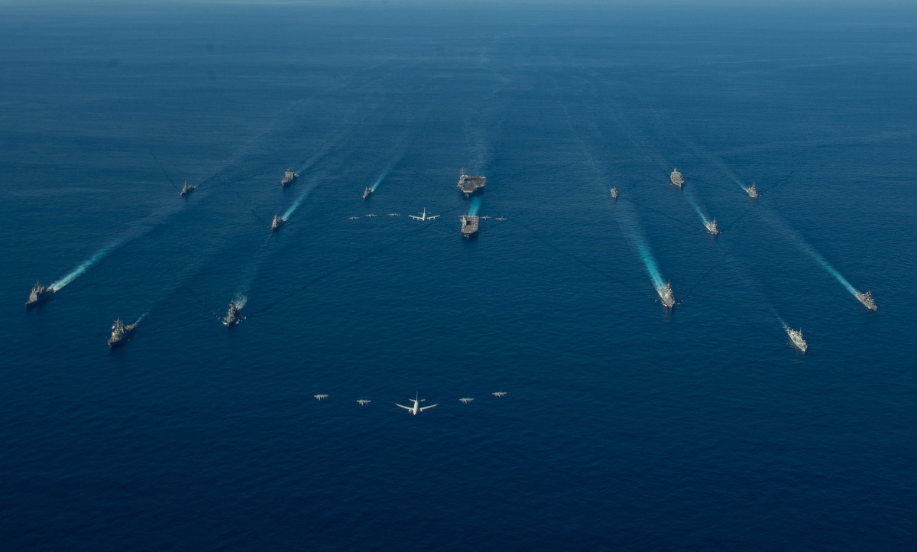
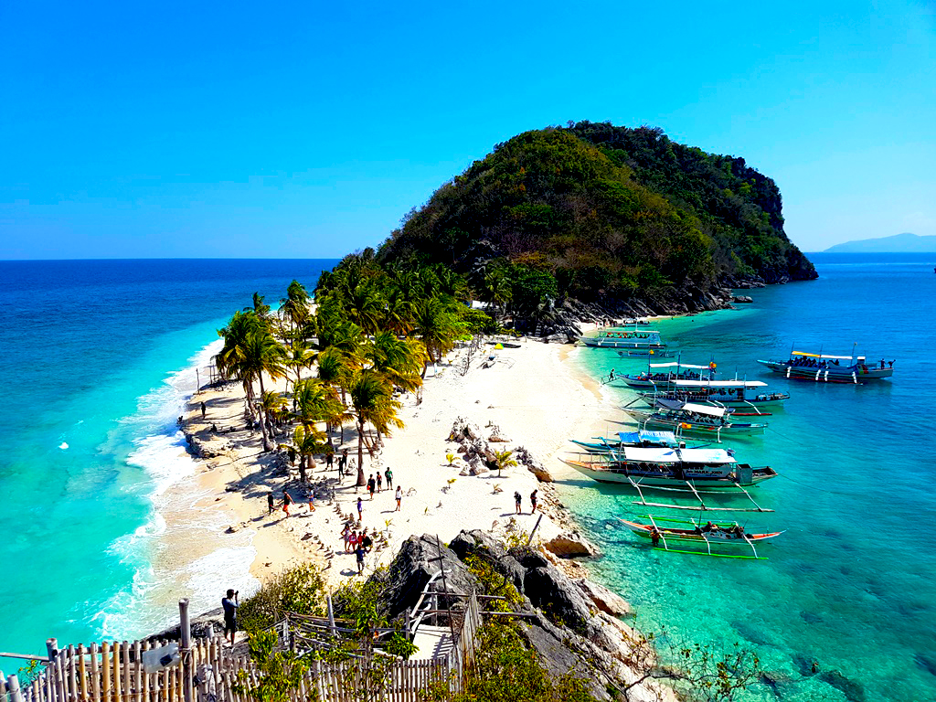
GIẢI NGHĨA TỪ
Luyện đọc từ:
Luyện đọc câu:
Xê - vi - la
- Hạm đội: là một đội hình quân sự gồm nhiều tàu chiến và là đội hình lớn nhất của hải quân.
- Ma-tan: Một đảo thuộc quần đảo Phi-líp-pin ngày nay.
Ma - gien - lăng
Đó là hạm đội do Ma-gien-lăng chỉ huy, với nhiệm vụ khám phá con đường trên biển dẫn đến những vùng đất mới.
Ma - tan
ninh nhừ
thắt lưng
nảy sinh
Notes:
GV sẽ mời hai bạn :
- Một bạn thì sẽ Luyện đọc từ
- Một bạn thì sẽ Luyện đọc câu

Slide 11
Hơn một nghìn ngày vòng quanh trái đất
Ngày 20 tháng 9 năm 1519, từ cảng Xê-vi-la lớn giong buồm ra khơi. Đó là hạm đội do Ma-gien-lăng chỉ huy, với nhiệm vụ khám phá con đường trên biển dẫn đến những vùng đất mới.
Vượt Đại Tây Dương, Ma-gien-lăng cho đoàn thuyền đi dọc theo bờ biển Nam Mĩ. Tới gần mỏm cực nam thì phát hiện một eo biển dẫn tới một đại dương mênh mông. Thấy sóng yên biển lặng, Ma-gien-lăng đặt tên cho đại dương mới tìm được là Thái Bình Dương.
Thái Bình Dương bát ngát, đi mãi chẳng thấy bờ. Thức ăn cạn, nước ngọt hết sạch. Thủy thủ phải uống nước tiểu, ninh nhừ giày và thắt lưng da để ăn. Mỗi ngày có vài ba người chết phải ném xác xuống biển. May sao, gặp một hòn đảo nhỏ, được tiếp tế thức ăn và nước ngọt. Đoàn thám hiểm ổn định được tinh thần.
Đoạn đường từ đó có nhiều đảo hơn. Không phải lo thiếu thức ăn, nước uống nhưng lại nảy sinh những khó khăn mới. Trong một trận giao tranh với dân đảo Ma-tan, Ma-gien-lăng đã bỏ mình, không kịp nhìn thấy kết quả công việc mình làm.
Những thủy thủ còn lại tiếp tục vượt Ấn Độ Dương tìm đường trở về châu Âu. Ngày 8 tháng 9 năm 1522, đoàn thám hiểm chỉ còn một chiếc thuyền với mười tám thủy thủ trở về Tây Ban Nha.
Chuyến đi đầu tiên vòng quanh thế giới của Ma-gien-lăng kéo dài 1083 ngày, mất bốn chiếc thuyền lớn với gần hai trăm người bỏ mạng dọc đường. Nhưng đoàn thám hiểm đã hoàn thành xứ mạng, khẳng định trái đất hình cầu, phát hiện Thái Bình Dương và nhiều vùng đất mới.
Theo TRẦN DIỆU TẤN và ĐỖ THÁI
Notes:
GV cho một HS đứng lên và đọc bài Hơn một nghìn ngày vòng quanh trái đất

Slide 12
TÌM HIỂU
BÀI

Slide 13

Thứ … ngày … tháng … năm 2022
Tập đọc
Hơn một nghìn ngày vòng quanh trái đất
Câu 1 : Ma-gien-lăng thực hiện cuộc thám hiểm với mục đích gì ?
- Ma-gien-lăng thực hiện cuộc thám hiểm với mục đích khám phá con đường trên biển dẫn đến những vùng đất mới.
Đi dọc theo bờ biển Nam Mỹ, đoàn thám hiểm phát hiện ra điều gì ?
- Đoàn thám hiểm phát hiện ra eo biển dẫn tới một đại dương mênh mông.

Slide 14
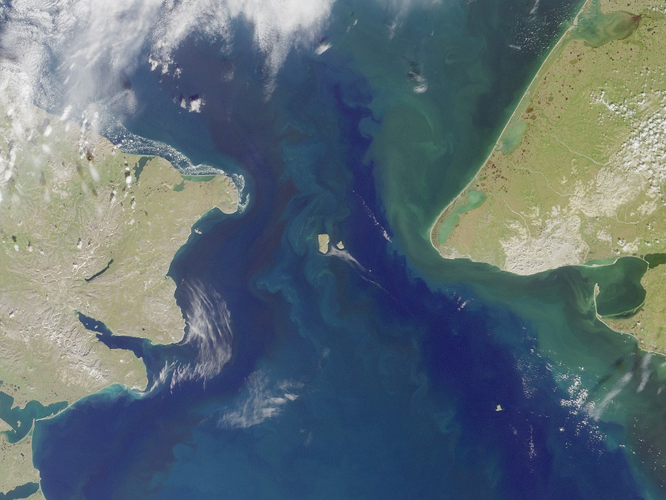
Eo biển
Là đường biển tự nhiên dài và hẹp nằm ở giữa hai khoảng đất, thường là hai lục địa nối liền hai vùng biển với nhau

Slide 15
Thứ … ngày … tháng … năm 2022
Tập đọc
Hơn một nghìn ngày vòng quanh trái đất
Câu 1 : Ma-gien-lăng thực hiện cuộc thám hiểm với mục đích gì ?
- Ma-gien-lăng thực hiện cuộc thám hiểm với mục đích khám phá con đường trên biển dẫn đến những vùng đất mới.
Đi dọc theo bờ biển Nam Mỹ, đoàn thám hiểm phát hiện ra điều gì ?
- Đoàn thám hiểm phát hiện ra eo biển dẫn tới một đại dương mênh mông.
Vì sao Ma-gien-lăng lại đặt tên cho Đại dương mới tìm được là Thái Bình Dương?
- Vì ông thấy nơi đây sóng yên biển lặng nên đặt tên là Thái Bình Dương.

Slide 16
Thứ … ngày … tháng … năm 2022
Tập đọc
Hơn một nghìn ngày vòng quanh trái đất
Ý chính của đoạn 1, 2 là gì ?
Ý chính của đoạn 1, 2 là mục đích của cuộc thám hiểm và phát hiện ra Thái Bình Dương.

Slide 17
Thứ … ngày … tháng … năm 2022
Tập đọc
Hơn một nghìn ngày vòng quanh trái đất
Câu 2 : Đoàn thám hiểm đã gặp những khó khăn gì trên dọc đường và khó khăn đó đã gây nên những thiệt hại như thế nào ?
Những thiệt hại của đoàn thám hiểm:
Thức ăn cạn
- Đoàn thám hiểm có 5 chiếc thuyền thì bị mất 4 chiếc lớn, gần 200 người bỏ mạng dọc đường, chỉ huy Ma-gien-lăng bỏ mình khi giao chiến với dân đảo Ma-tan. Cuối cùng chỉ còn 1 chiếc thuyền và 18 thủy thủ sống sót trở về Tây ban Nha.
Ném xác thủy thủ chết xuống biển
Nước ngọt hết sạch
Khó khăn
Ăn giày và thắt lưng da ninh nhừ
Uống nước tiểu

Slide 18
Thứ … ngày … tháng … năm 2022
Tập đọc
Hơn một nghìn ngày vòng quanh trái đất
Câu 3 : Hạm đội của Ma-gien-lăng đã đi theo hành trình nào ? Chọn ý đúng :
a) Châu Âu - Đại Tây Dương - châu Mĩ - châu Âu
b) Châu Âu - Đại Tây Dương - Thái Bình Dương - châu Á - châu Âu
c) Châu Âu - Đại Tây Dương - châu Mĩ - Thái Bình Dương - châu Á - Ấn Độ Dương - châu Âu

Slide 19
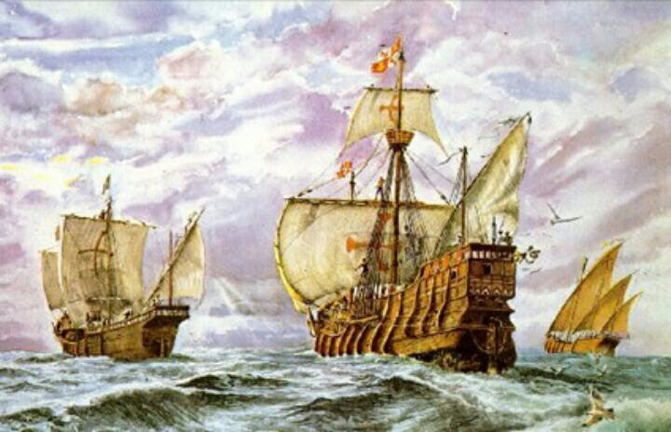
Mất 4 chiếc thuyền lớn
Hoàn thành sứ mạng
Khẳng định trái đất hình cầu
Gần 200 người bỏ mạng dọc đường
Câu 4 : Đoàn thám hiểm của Ma-gien-lăng đã đạt những kết quả gì ?
Phát hiện Thái Bình Dương và vùng đất mới

Slide 20
Thứ … ngày … tháng … năm 2022
Tập đọc
Hơn một nghìn ngày vòng quanh trái đất
Ý chính của các đoạn còn lại là gì ?
Ý chính của các đoạn còn lại là : Khó khăn, thiệt hại và kết quả đạt được.

Slide 21
Thứ … ngày … tháng … năm 2022
Tập đọc
Hơn một nghìn ngày vòng quanh trái đất
Câu 5 : Câu chuyện giúp em hiểu những gì về các nhà thám hiểm ?
Câu chuyện đã cho ta thấy các nhà thám hiểm là những người ham muốn khám phá thế giới xung quanh nên bất chấp hiểm nguy, họ đã dũng cảm dấn thân vào các cuộc dò tìm đầy khó khăn nguy hiểm.

Slide 22
NỘI DUNG

Slide 23

NỘI DUNG
Bài văn ca ngợi Ma-gien-lăng và đoàn thám hiểm đã dũng cảm vượt bao khó khăn, hi sinh, mất mát để hoàn thành sứ mạng lịch sử.

